Slide 1

Bauingenieur
土木工程
尼科莱
Trier 特里尔
+ Lehrer am BNT
Nikolay
→ BNT
Notes:
Vorstellung: meiner Person, der Schule, und des Projektes

Slide 2
B: Balthasar
贝特塞
N: Neumann
诺伊曼
T: Technikum
技术
→ BNT
Notes:
Schule: Größte Technikerschule in RLP, früher Teil der FH

Slide 3
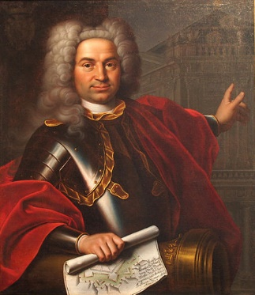
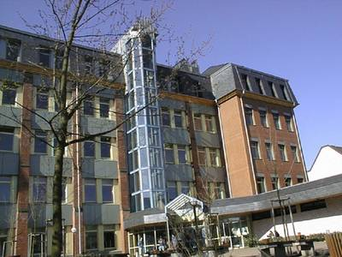
B: Balthasar
N: Neumann
1687 – 1753
T: Technikum
Balthasar-Neumann-Technikum Trier
Fachschule für Technik 职业技术学校
In Vollzeit zwei Jahre und in Teilzeit vier Jahre
Abschluss: staatlich geprüfter Techniker/stattlich geprüfte Technikerin
z. Z. ca. 500 Studierende
Technisches Gymnasium
技术文理中学
i. d. R. drei Jahre
Abschluss: Abitur oder Fachhochschulreife
z. Z. ca. 200 SchülerInnen
Notes:
Am BNT: zwei Schulformen. TG + FS. Balthasar Neumann:Namensgeber. Bauingenieur oder Architekt? Baumeister!

Slide 4

Idee des Projektes：
项目的想法
Untersuchung der Statischen Berechnung von Bauwerken: 建筑物静力计算分析
Ablauf der Berechnung? 过程
Unterschiede? 区别
Gemeinsamkeiten? 相同点
Notes:
Erläuterungen zum Projekt: Nicht hoch wissenschaftlich, eher unterhaltsam. Am Anfang: Idee

Slide 5
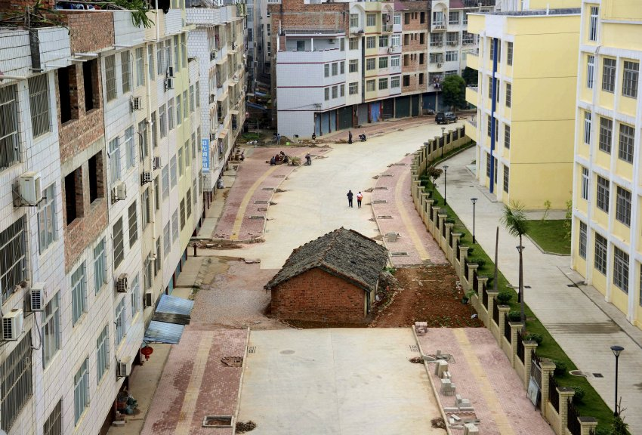
Bauen die Chinesen anders als wir?
中国人盖房子的方式和我们不一样吗
Nanning, China
Notes:
„Bauen“: nicht gemeint ist die Bauausführung oder Architektur, sondern die statische Berechnung. Foto aus Nanning (China)

Slide 6
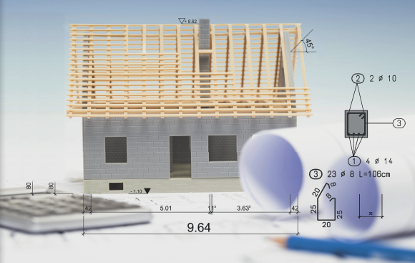
Konstruktiver Ingenieurbau
结构工程
Notes:
Im Fokus: Nicht die Architektur, sondern der konstruktive Ingenieurbau → Statische Berechnung.
Das eint alle beteiligten Partner: Alle Bauingenieure Schwerpunkt: konstruktiver Ingenieurbau.

Slide 7
Warum der Vergleich mit China?
为什么和中国做比较？
Notes:
Januar 2016: Prof. Beizel: Warum nicht USA?

Slide 8
Wieczorek-Zeul, Heidemarie: China: Hilfe für eine künftige Supermacht, 2007
„Und da jedes zweite Haus,
das derzeit auf der Erde gebaut wird,
in China entsteht …“
当今世界上正在建造的房子中，每2栋房子中的一栋是在中国。
Notes:
Kurze Erläuterung des Progamms „Erasmus+“!

Slide 9
Warum werden
der Stahlbetonbau und
der Verbundbau untersucht?
为什么研究钢筋混凝土和复合建造?
Notes:
Blick auf Eurocodes!

Slide 10
Überblick über die Eurocodes :欧标的介绍
1) EC 0: EN 1990 Grundlagen der Tragwerksplanung
2) EC 1: EN 1991 Einwirkungen auf Tragwerke
3) EC 2: EN 1992 Bemessung und Konstruktion von Stahlbeton- und Spannbetontragwerken
4) EC 3: EN 1993 Bemessung und Konstruktion von Stahlbauten
5) EC 4: EN 1994 Bemessung und Konstruktion von Verbundtragwerken aus Stahl und Beton
6) EC 5: EN 1995 Bemessung und Konstruktion von Holzbauten
7) EC 6: EN 1996 Bemessung und Konstruktion von Mauerwerksbauten
8) EC 7: EN 1997 Entwurf, Berechnung und Bemessung in der Geotechnik
9) EC 8: EN 1998 Auslegung von Bauwerken gegen Erdbeben
10) EC 9: EN 1999 Bemessung und Konstruktion von Aluminiumtragwerken
Notes:
Nicht alle Baustoffe konnten untersucht werden. Überblick Eurocodes. Affinität der beteiligten Partner zu EC 2 und EC 4.

Slide 11
… unter besonderer Beachtung
Eurocode 2 (Stahlbetonbau, concrete structures) und 欧标2 混凝土
Eurocode 4 (Verbundbau, composite steel and concrete structures)
欧标4 复合建造
und
GB+50010-2010（英）4
(Code for Design of Concrete Structures) - und
JGJ+138-2001+型钢混凝土组合结构技术规程_en
(Technical Specification for Steel Reinforced Concrete Composite Structures)
Anmerkungen: 1. GB steht für “Guo Biao” = National Standard
(中華人民共和國國家標準)
2. JGJ steht für “Jian Gong Jian” = Trade standard for construction engineering
(建築工程行業建設標準)
Notes:
GB steht nicht für Great Britain.

Slide 12
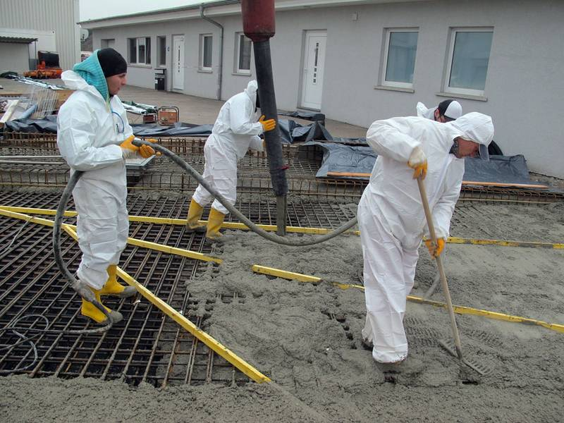
Stahlbetonbau: Eurocode 2 + GB 50010 混凝土
Bild 9 von 9
Notes:
Visualisiert

Slide 13
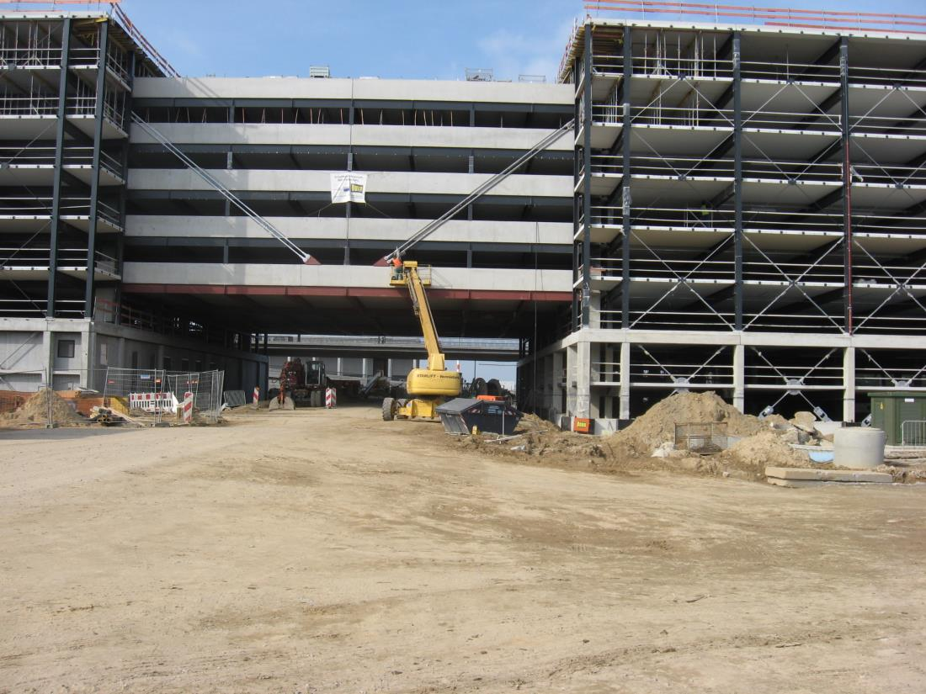
Verbundbau: Eurocode 4 + JGJ + 138-2001 复合建造
Notes:
Visualisiert.

Slide 14
Projekt: AVEC BNT
Analyse und 分析
Vergleich 比较
europäischer und 欧洲
chinesischer 中国
bautechnischer 土木
Normen der 结构技术规章
Tragwerksplanung 支承结构计划
Erasmus+-Projekt: AVEC BNT
Notes:
Titel des Projektes: Akronym Suche nach einem Förderprogramm! → ERASMUS+

Slide 15
Was ist ERASMUS+?伊拉斯莫是什么
Erasmus+ ist das EU-Programm zur Förderung von allgemeiner und beruflicher Bildung, Jugend und Sport in Europa. 是欧洲各共同体在1987年成立的一个学生交换项目，2014年1月在它的基础上创建了应用于欧盟现在所有教育、训练及青年体育领域的交换计划Erasmus+。其国际版为伊拉斯谟世界计划。
Budget: ca. 14.7 Milliarden Euro, von 2014 bis 2020
Verantwortlich für das Projekt AVEC BNT:
Die nationale Agentur des Bundesinstitutes für Berufsbildung → NA-BIBB
Bedingungen für das Erasmus+-Projekt:
Drei Partnerländer in der EU
Bereits bestehende Partnerschaften!
Notes:
Macron: Verdoppelung des Budgets! Wichtig: Bedingungen des Projektes!

Slide 16

Die Projektpartner 合作伙伴
des Balthasar-Neumann-Technikums Trier (BNT):
ein College aus Lettland 拉脱维亚
eine Hochschule aus China 中国
eine Universität aus Luxemburg 卢森堡
seit Sommer 2017: eine Hochschule aus Deutschland 德国
Notes:
Erasmus-Bedingungen: „AVEC“ → mit … Partner seit … Jahren → Suche nach Partnern → jeweils Bautechnik

Slide 17
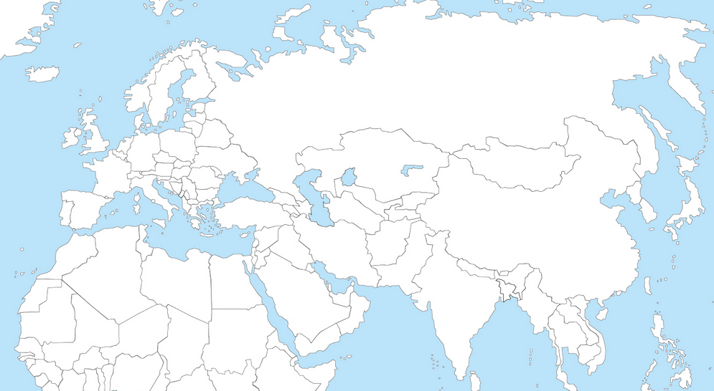
Riga里加
Luxemburg卢森堡
Trier特里尔
Hong Kong香港

Slide 18

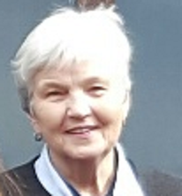
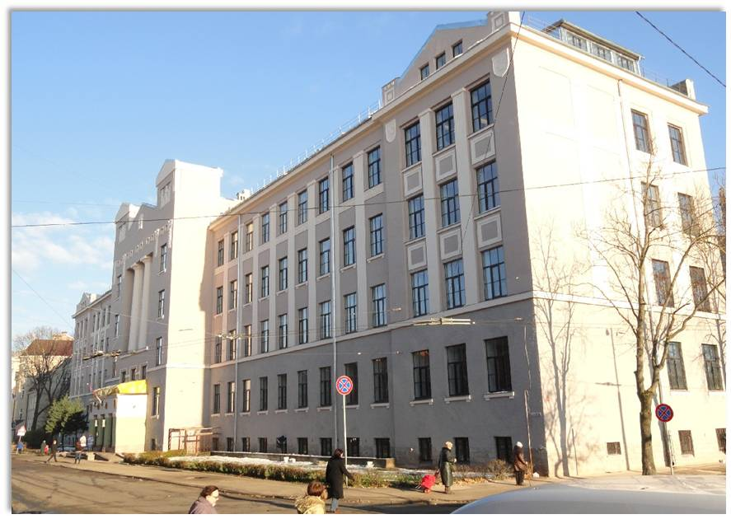

das Riga Building College (RCK):
里加的学校
Frau Rūta Vanaga
Notes:
RCK bildet Baufachleute aus. Ruta: Bauingenieurin, hat an der TU Riga studiert und am RCK Statik unterrichtet. Vertreten durch Dr. Linda Krage

Slide 19
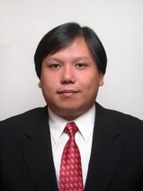
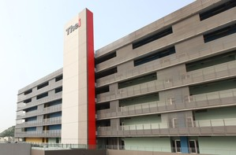


das Technological and Higher Education Institute of
Hongkong (THEI):
香港高等教育学院
IR Prof. Dr. Simon Wong Ho Fai
Notes:
Vertreten: Dr. Henry Luk

Slide 20
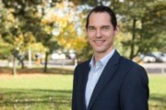

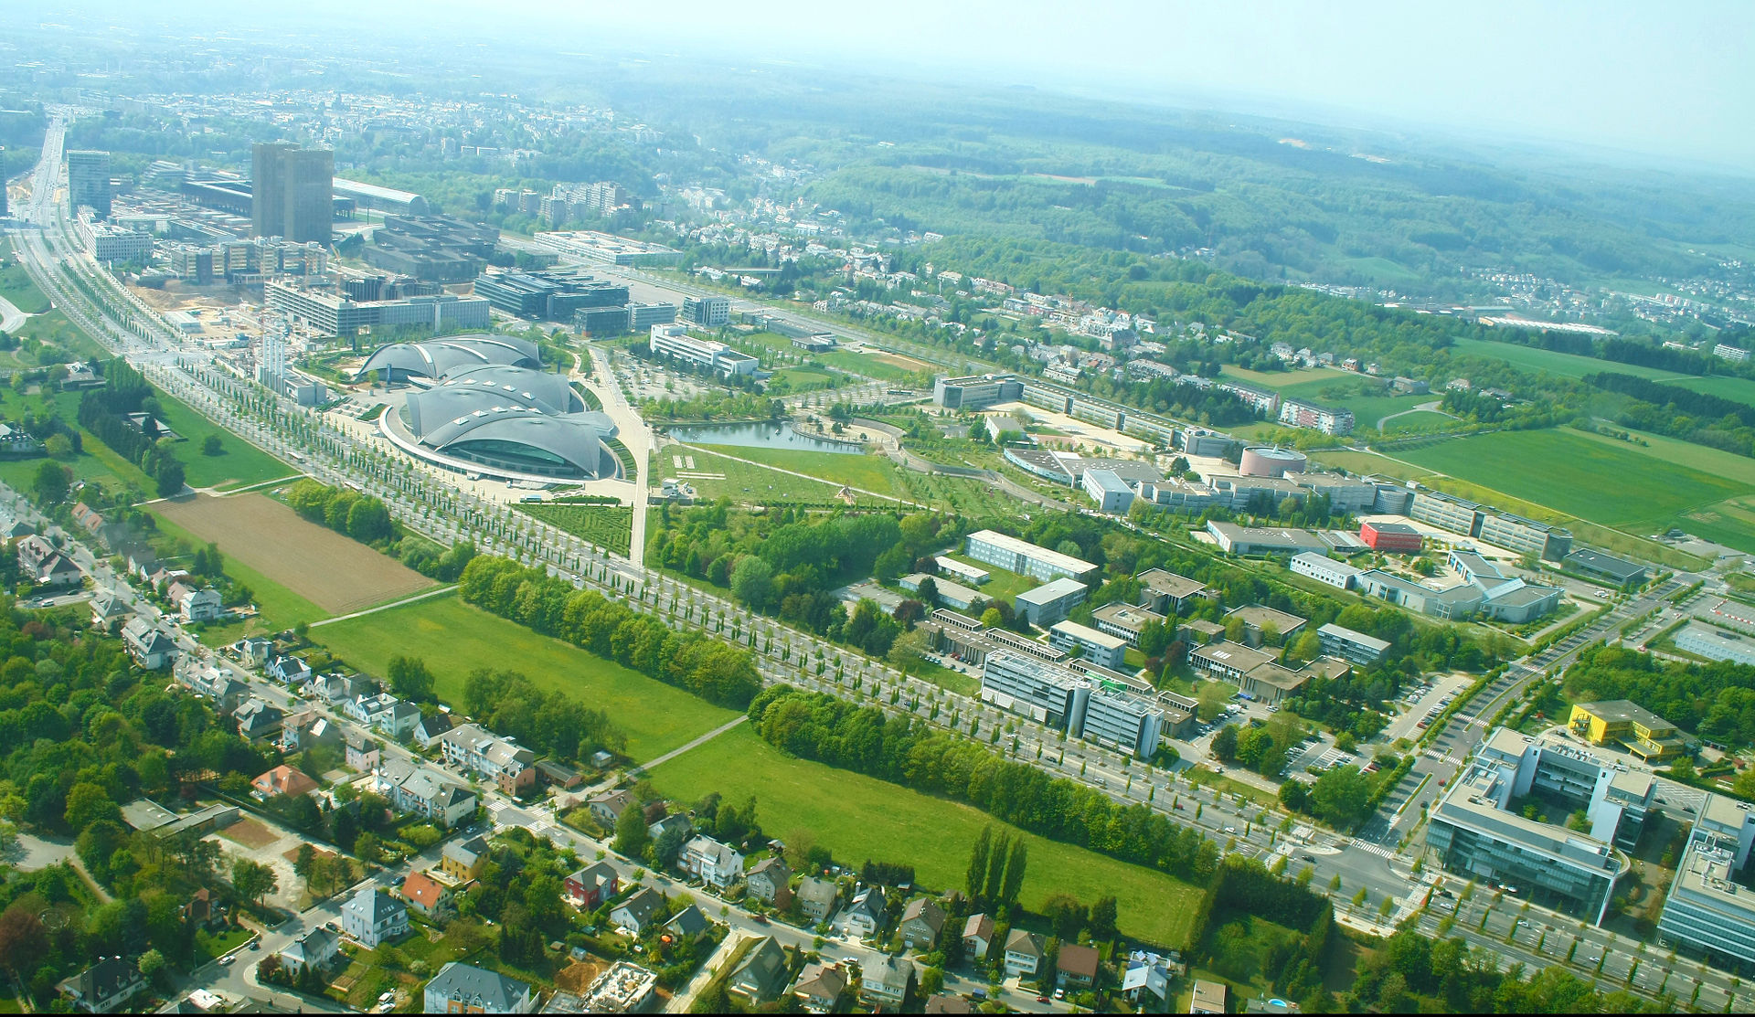
die Universität Luxemburg:
Prof. Dr. Markus Schäfer
卢森堡大学
Notes:
Vertreten: Prof. Dr. Schäfer und M.Sc. Quingjie Zhang

Slide 21
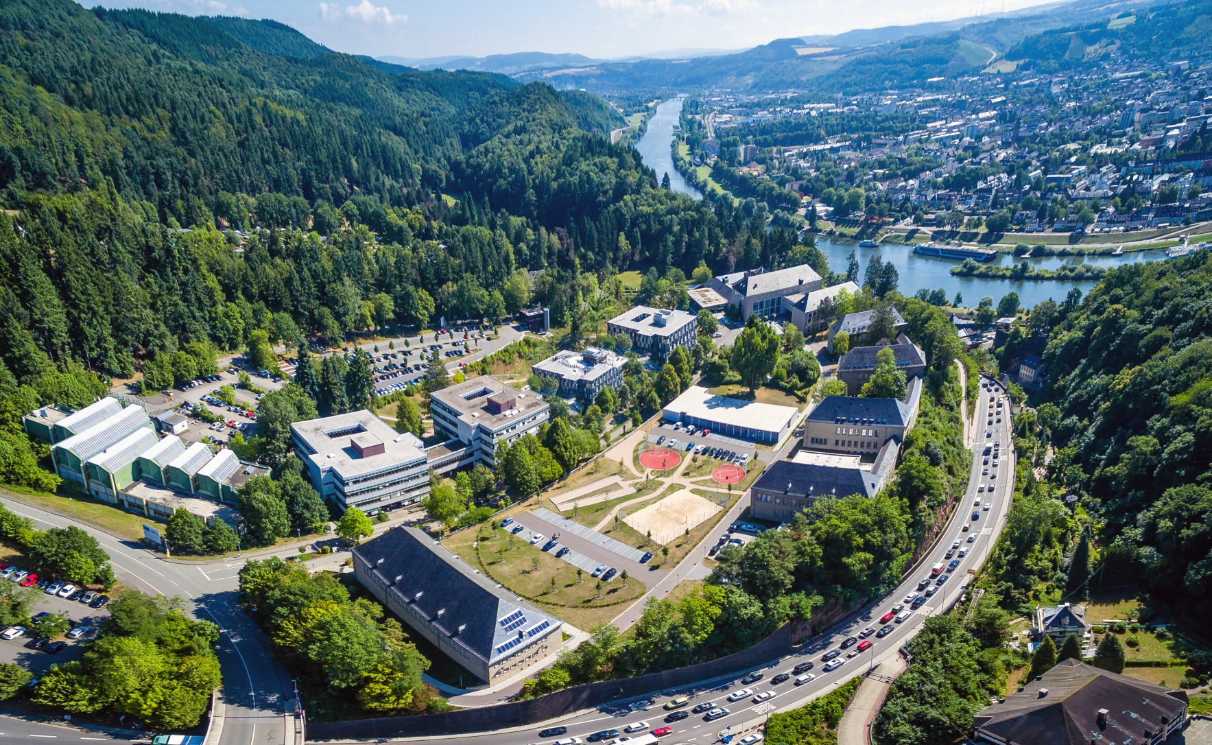
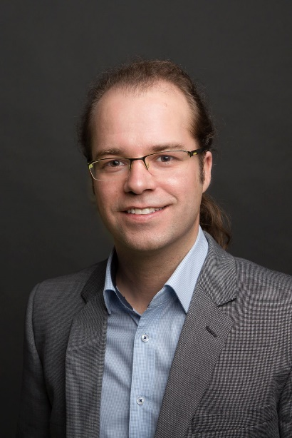

University of Applied Sciences:
Hochschule Trier
特里尔应用科技大学
Prof. Dr. Michel Bender
Notes:
Prof. Bender stellt später den EC 2 vor..

Slide 22
Tätigkeitsfelder des Projektes AVEC BNT:合作的范围
Notes:
Budget: ca. 385.000 €

Slide 23
Unterschiedliche Niveaus der jeweiligen Abschlüsse
Deutscher Qualifikationsrahmen:
DQR 德国质量标准规章
Meister 技师: DQR Stufe 6
Techniker技工: DQR Stufe 6
Bachelor本科: DQR Stufe 6
Master硕士: DQR Stufe 7
Doktor博士: DQR Stufe 8
Notes:
Wie auf der Baustelle! Exkurs DQR: Ziel: Anerkennung der Abschlüsse → Herr Wolny, BVT

Slide 24
Aktivitäten im Projekt 项目的活动
Internationale Treffen, Transnational Project Meetings (= M): 国际的会议
M1 + M4 in Trier
M2 and M7 in Riga
M3 and M5 in Hong Kong and
M6 in Luxembourg
Multiplikatoren-Veranstaltungen Multiplier Events
(= E): 活动
E1 = Comparison of Chinese Design Codes an Eurocodes (Trier)
E2 = Advanced training on Eurocodes 2 and 4 (Luxembourg)
E3 = Advanced training on Eurocodes 2 and 4 (Riga)
E4 = Comparison of Chinese Design Codes and Eurocodes (Hong Kong)
Notes:
Denglisch! Ziffern geben keinen Hinweis auf die tatsächliche Reihenfolge der Veranstaltungen!

Slide 25
Aktivitäten im Projekt 项目活动
Unterrichtseinheiten, Transnational Teaching Activities
(= C, jeweils eine Woche): 国际课程
C1 = Blended mobility, students (Hong Kong)
C2 = Blended mobility, students (Trier/Luxembourg)
C3 = Blended mobility, students (Riga)
C4 = Advanced vocational training (Trier)
Geistige Leistungen, Intellectual Outputs (= O):
O1 = Tutorial CD (in charge: BNT Trier)
O2 = Script (in charge: University of Luxembourg)
O3 = Transnational conference series
(in charge: THEi Hong Kong)
O4 = Website (in charge: BNT Trier)
Notes:
Denglisch! → IO 1: CD → später mehr zur CD

Slide 26
IO 1: Lehr- und Lern-CD 教学CD
Hochschule Trier: 特里尔应用科技大学
Prof. Dr. Henning Lungershausen und
Prof. Dr. Michel Bender
statt CD: Plattform
https://isaweb.hochschule-trier.de/avec-bnt/
Notes:
Gründe für Plattform!

Slide 27
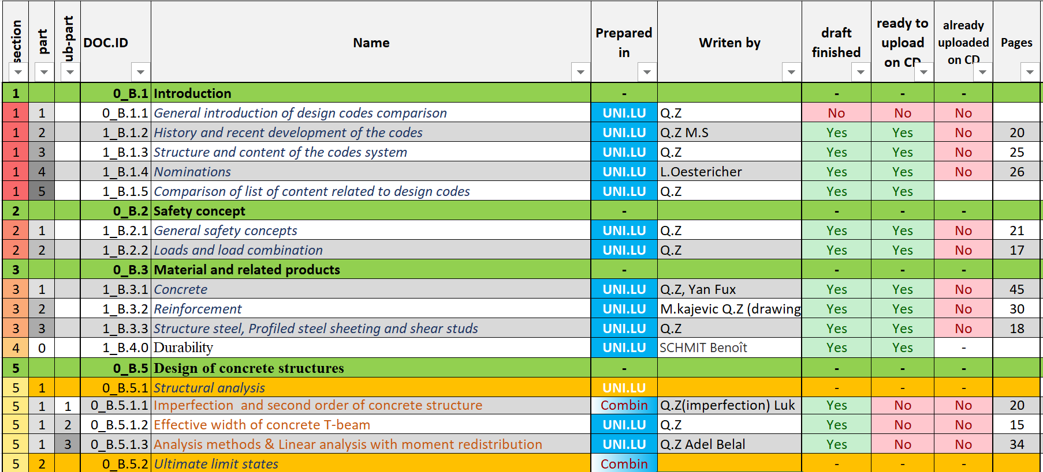
IO 2: Skriptum 纲要
hier: Modul B
Notes:
Ausschnitt einer Exel-Datei von Q. Zhang

Slide 28
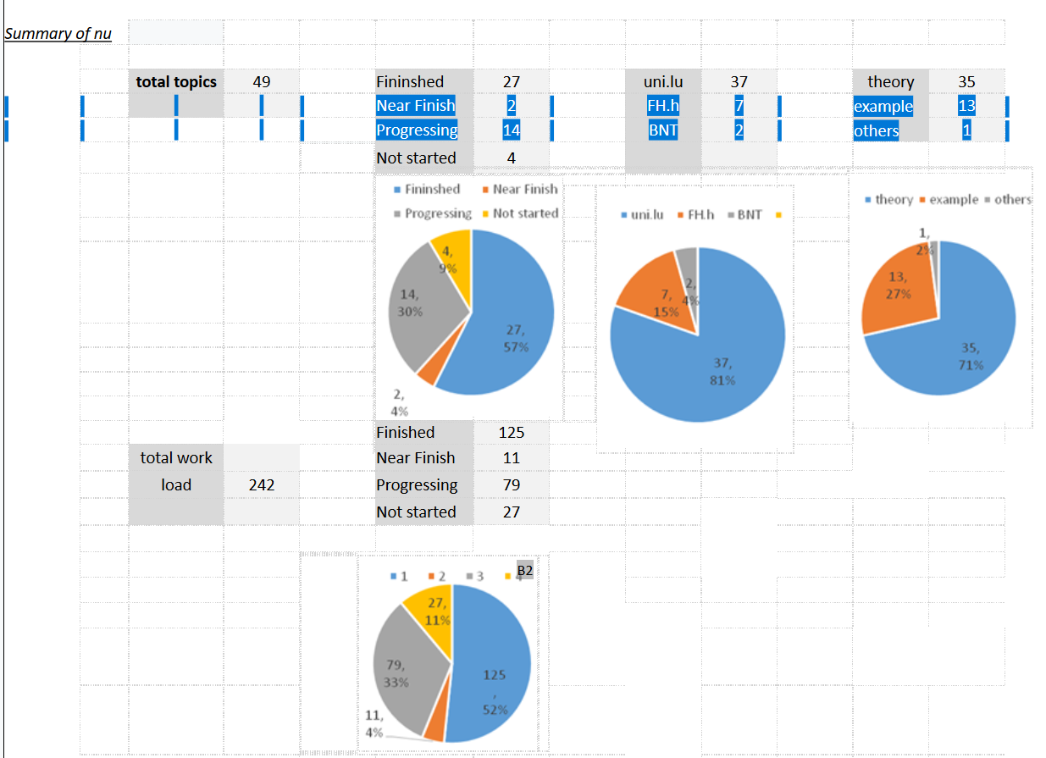
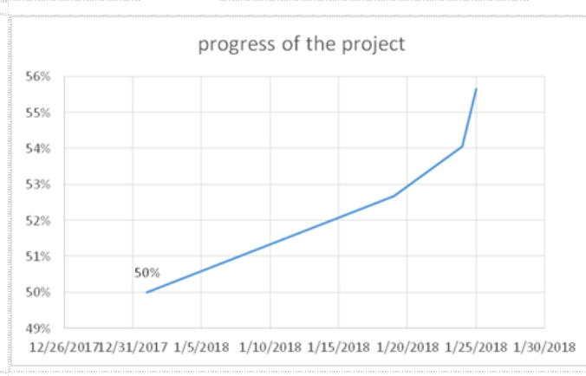
IO 2 Skriptum: Themen und Fortschritt 纲要 题目和进度
Notes:
Ausschnitt einer Exel-Datei von Q. Zhang

Slide 29
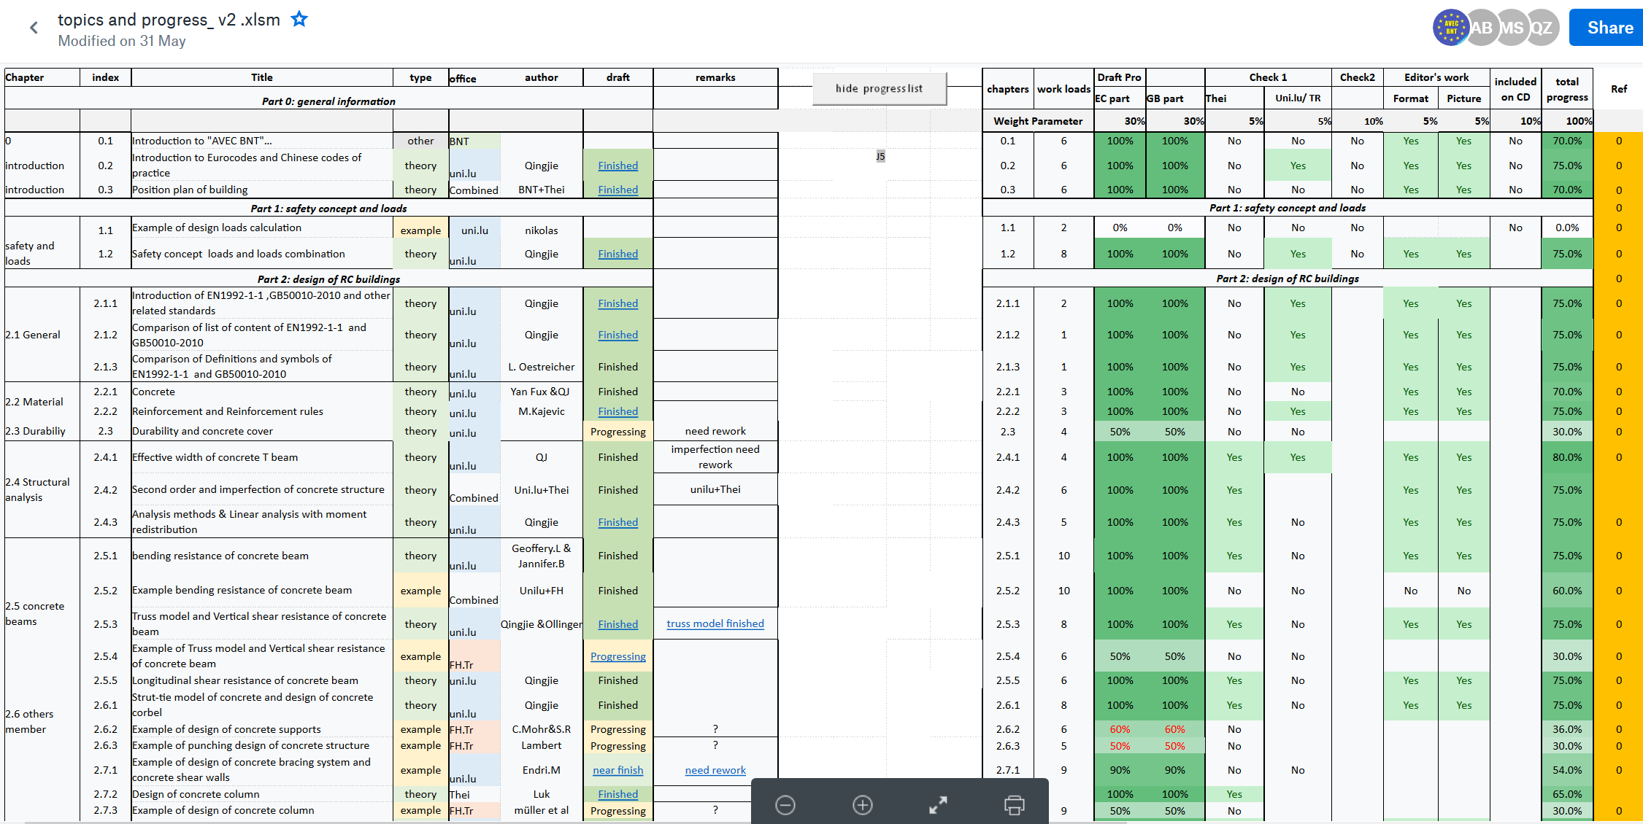
Progress of the project AVEC BNT: Qingjie Zhang
项目的进程
Notes:
Fortschritt der IOs . Q. Zhang

Slide 30
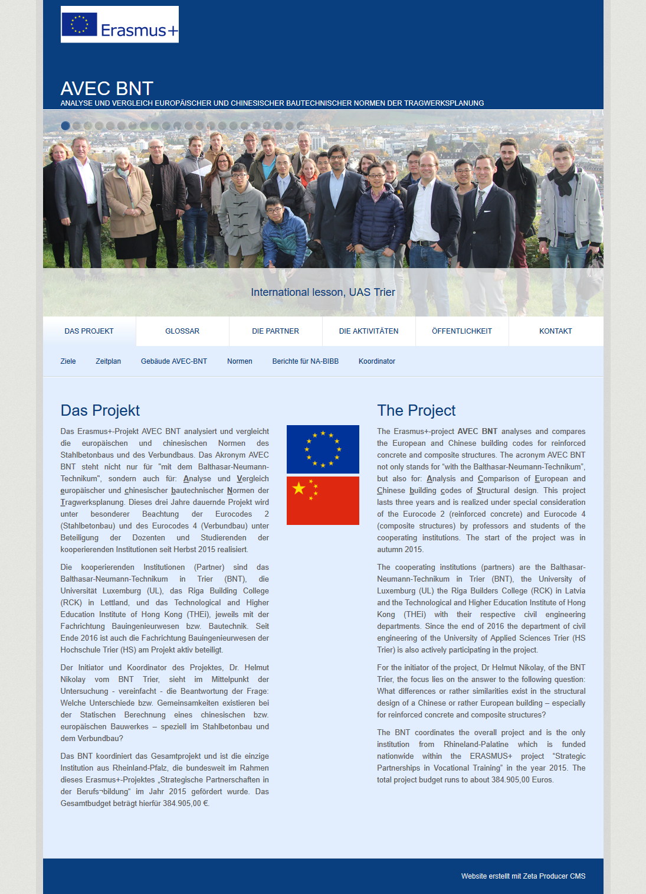
IO 3: Konferenzserie:
THEi
THEi 会议记录
IO 4: Homepage:
→ BNT Trier
www.avec-bnt.de
Notes:
Link zur Homepage AVEC-BNT.de: In deutsch und englisch

Slide 31
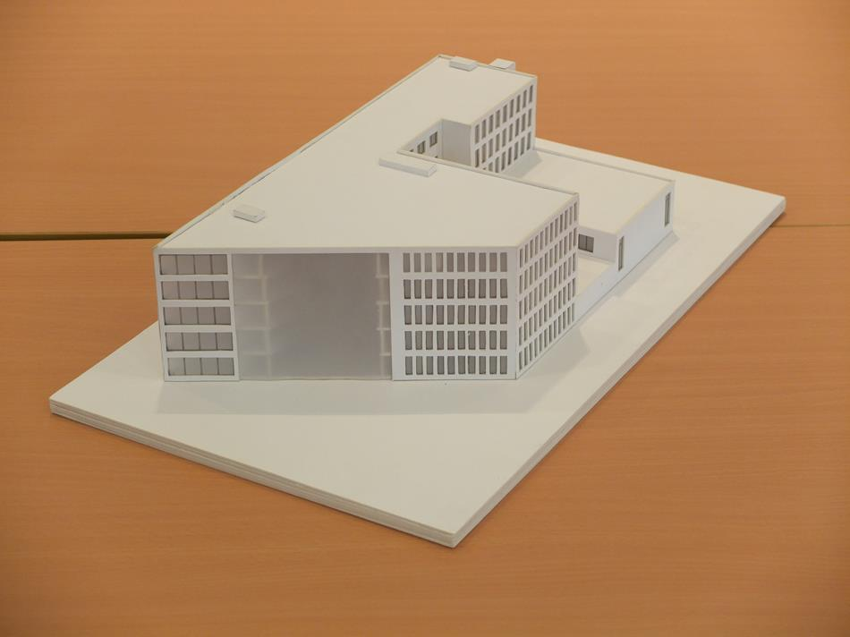
Das Gebäudemodell: eine fiktive Universität (RCK) 建筑模型
Notes:
Beispiele für die Berechnung eines Bauwerks: Fiktives Universitätsgebäude.

Slide 32
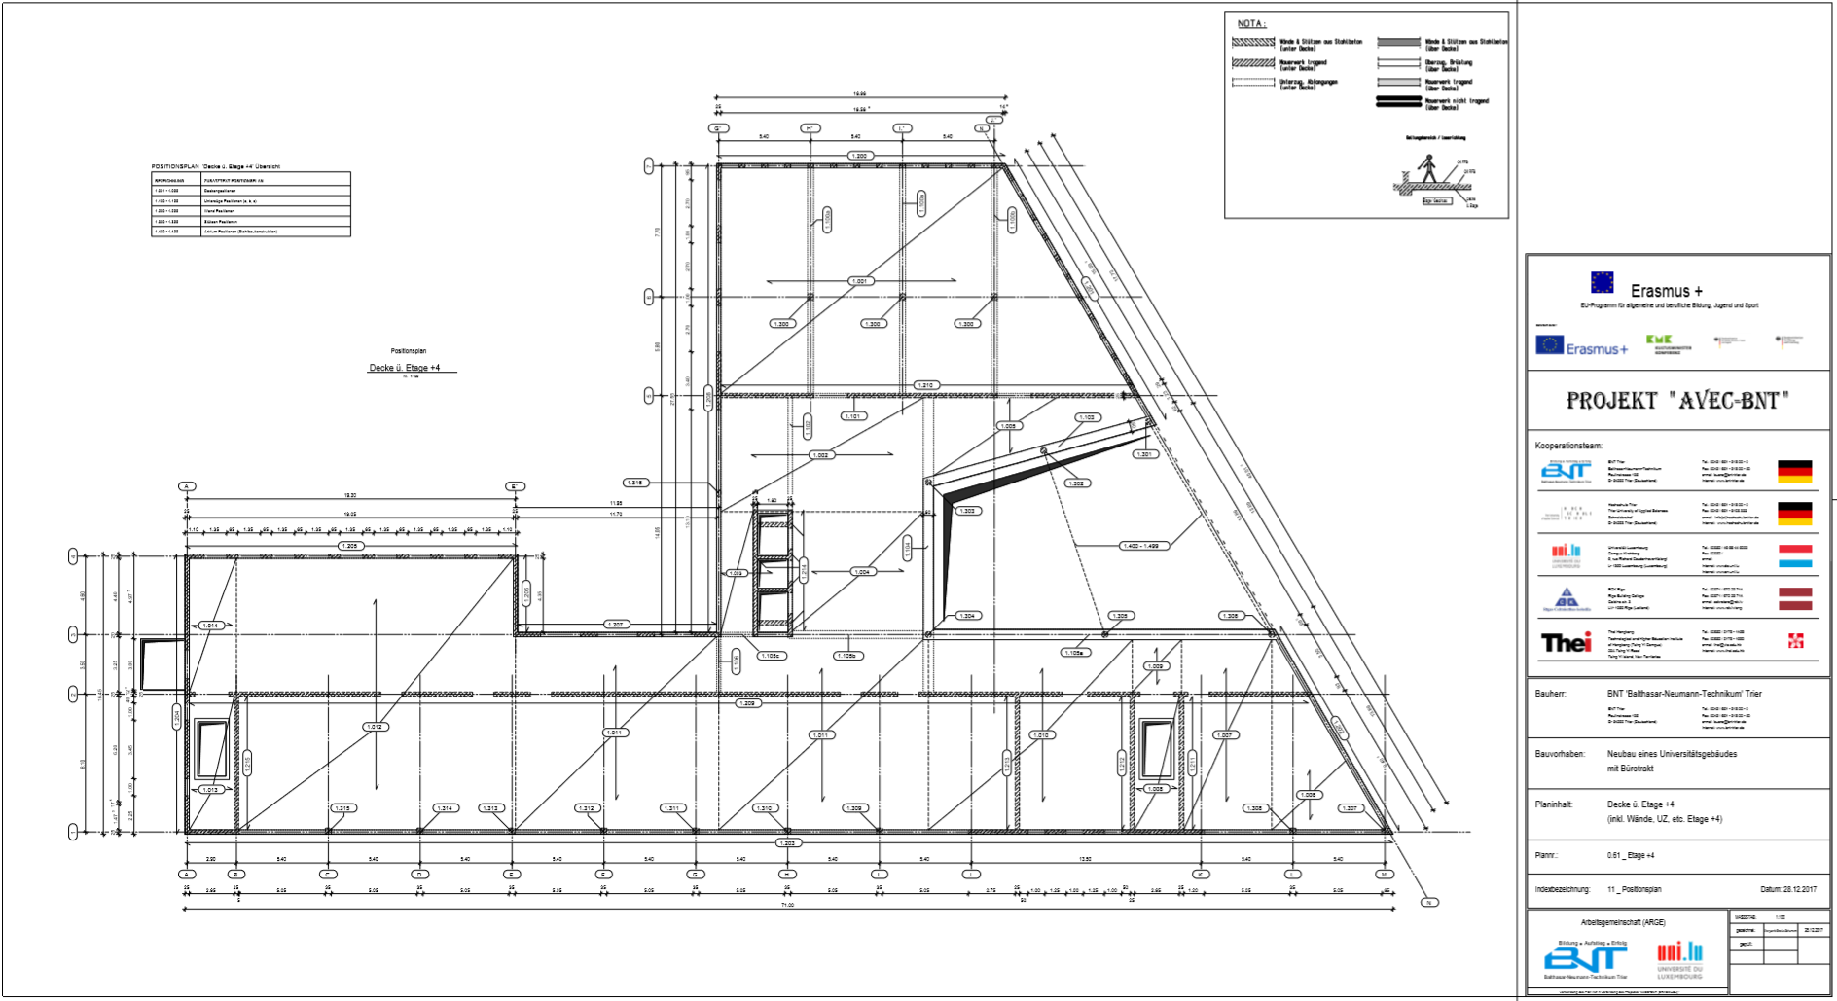
Positionplan 俯视图
Notes:
Schüler des BNT erarbeiteten die Positionspläne

Slide 33
Berechnung von: 计算
- Trägern 支撑结构
- Decken 屋顶
- Stützen 支柱
- Gründungen …地基
Notes:
Bauteile wurden nach europäischer und chinesischer Norm berechnet!

Slide 34
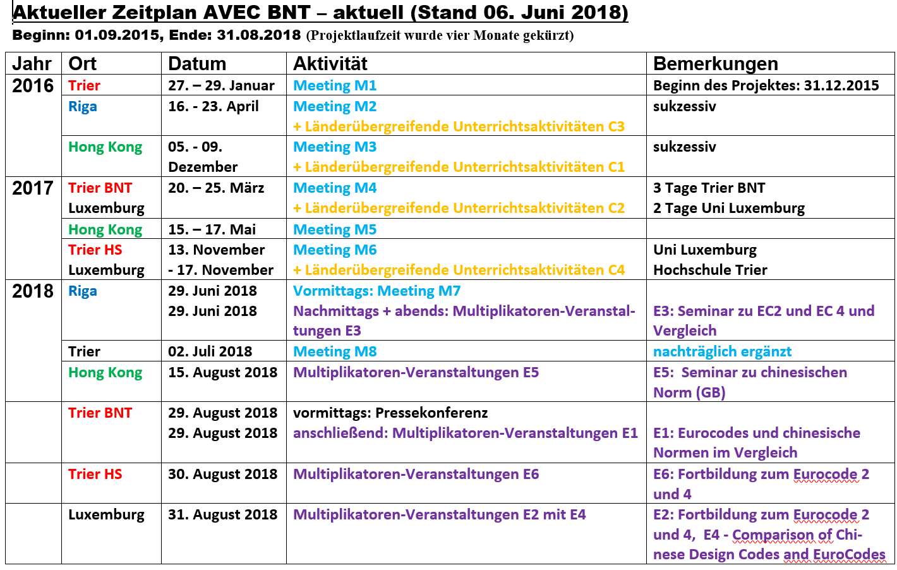
Zeitplan 时间计划
Notes:
Zeitplan der Aktivitäten.

Slide 35
Insgesamt haben an den Unterrichtseinheiten (International Lessons)
97 Studierende und 23 Professoren, Lehrer, Dozenten teilgenommen.
国际课程， 一共97位学生，23位教授及讲师
An den bisher in Riga und Hong Kong durchgeführten Multiplier Events haben (einschl. Trier) bisher ca. 250 Interessenten teilgenommen.
国际课程和活动共有超过250位参加
Es wurden Kooperationen zwischen den beteiligten Partners (MOU) abgeschlossen und konsolidiert. Studentenaustausche finden statt.
每个合作伙伴高校都有彼此之间的交流
Weiterhin:
Jährliche Studienfahrten mit Vorlesungen, Besichtigungen, kulturellen Veranstaltungen, Sommerkurse …每年都有不同的交流活动
Notes:
Teilnehmer am Projekt! Weitere Aktivitäten.

Slide 36
Probleme bei der Durchführung: 问题
Programmdauer: drei Monate gekürzt
时间长短
unterschiedliche Ferienzeiten bzw. vorlesungsfreie Zeiten sowie verschiedene Regelung in den EU-Ländern 不同的放假时间
Budget (Flüge etc.) ist auf Europa ausgelegt 费用
Notes:
Wo liegen die Probleme? Einige Fotos veranschaulichen das vorher gesagte.

Slide 37
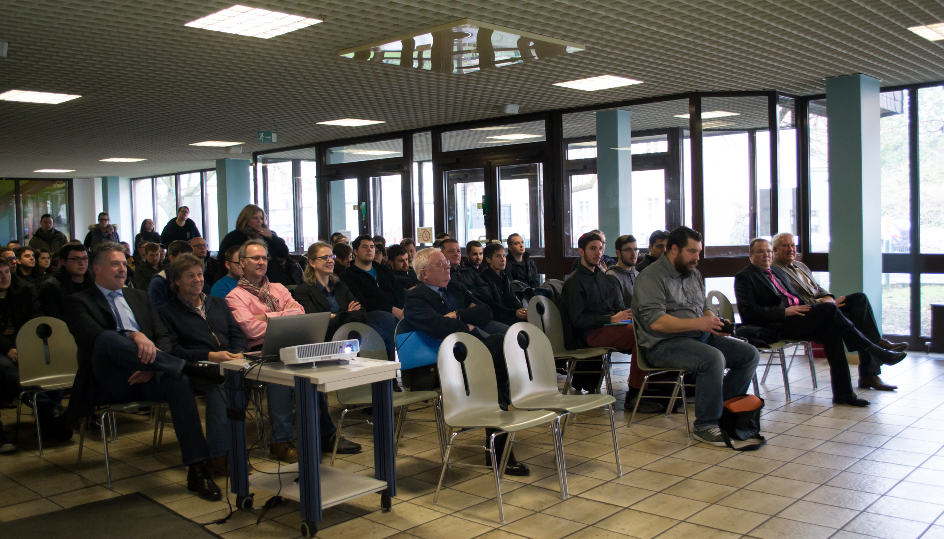
Pressekonferenz in Trier, BNT,
Januar 2016
在特里尔的BNT新闻发布会
2016年一月
Notes:
Beginn des Projektes Januar 2016.

Slide 38
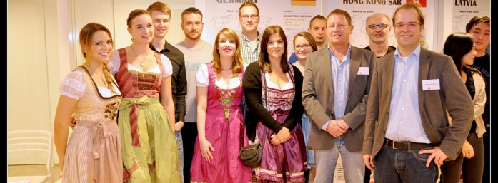
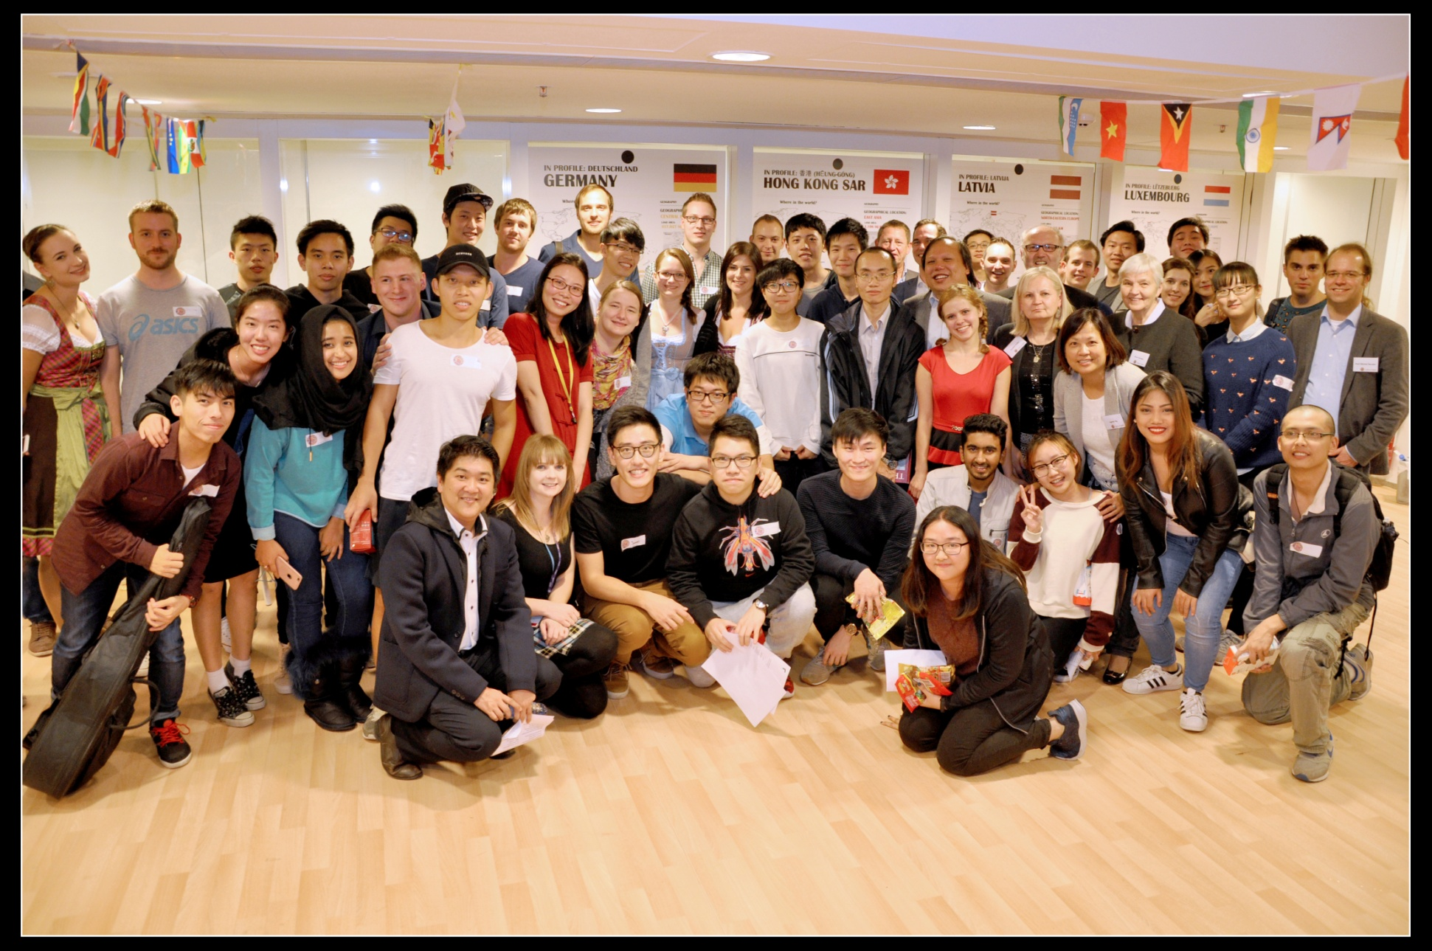
C1: International Lesson in Hong Kong, THEi, Dezember 2016
2016年12月在香港的文化交流会
Notes:
Wirklich INTERNATIONAL: Zum Abschluss einige Fotos unserer Aktivitäten

Slide 39
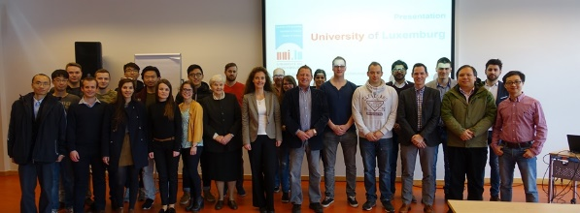
C2: International Lesson in Luxemburg, UL,
März 2017
2017年3月在卢森堡的UL国际课程
Notes:
UL

Slide 40
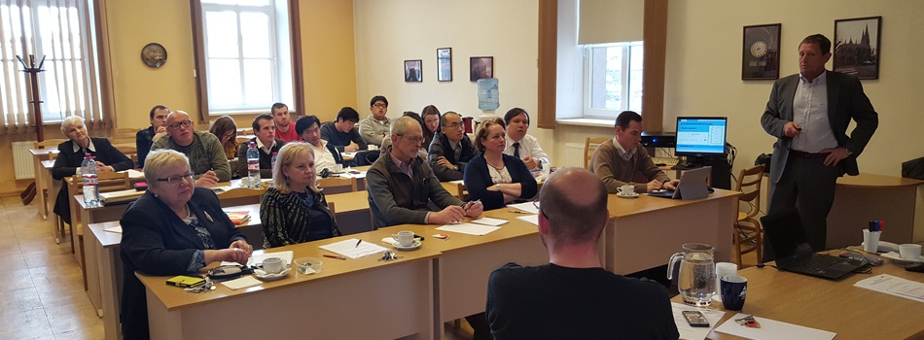
C3: International Lesson in Riga, RCK,
April 2016
2016年4月的国际课程
Notes:
Riga

Slide 41
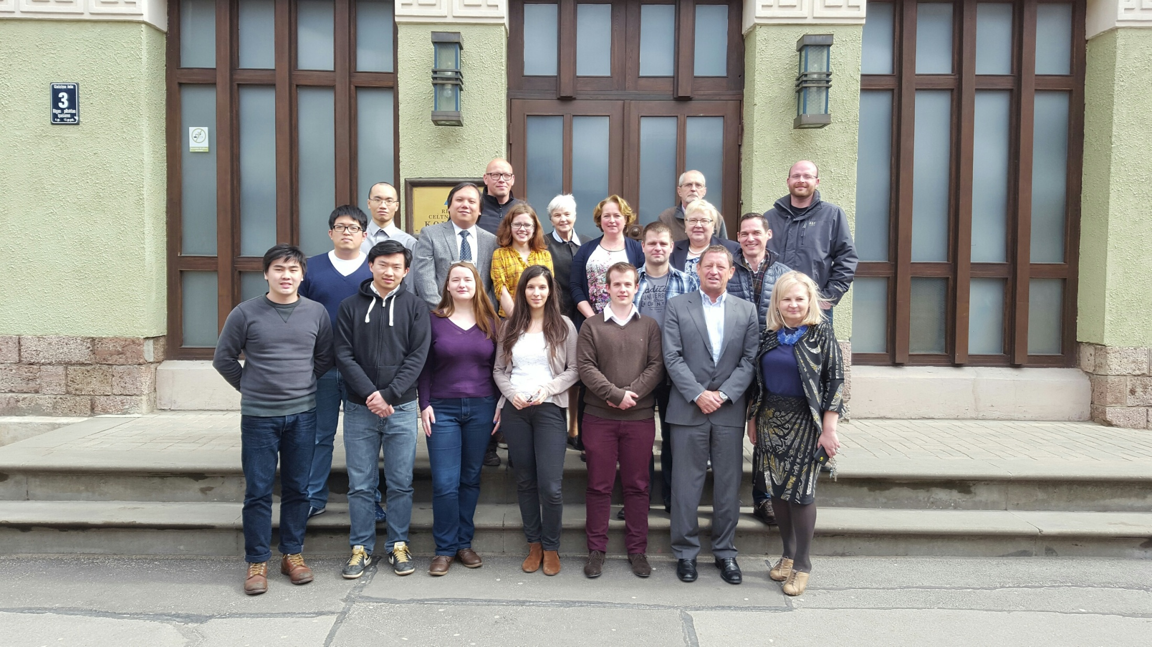
C3: International Lesson in Riga, RCK,
April 2016
2016年4月的国际课程
Notes:
2. Meeting in Riga

Slide 42
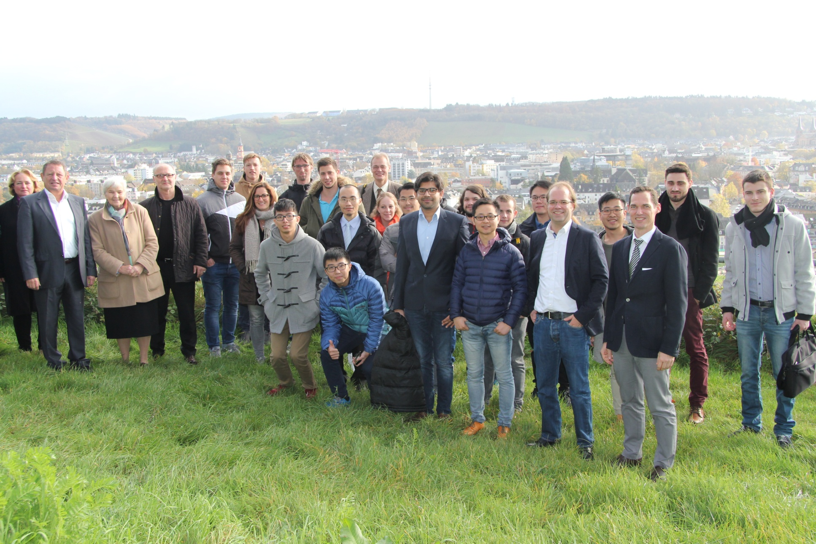
C4: International Lesson in Trier, HS,
November 2017
2027年11月 在特里尔的国际课程
Notes:
UAS

Slide 43
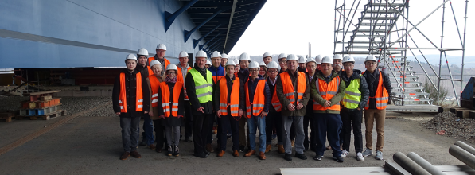
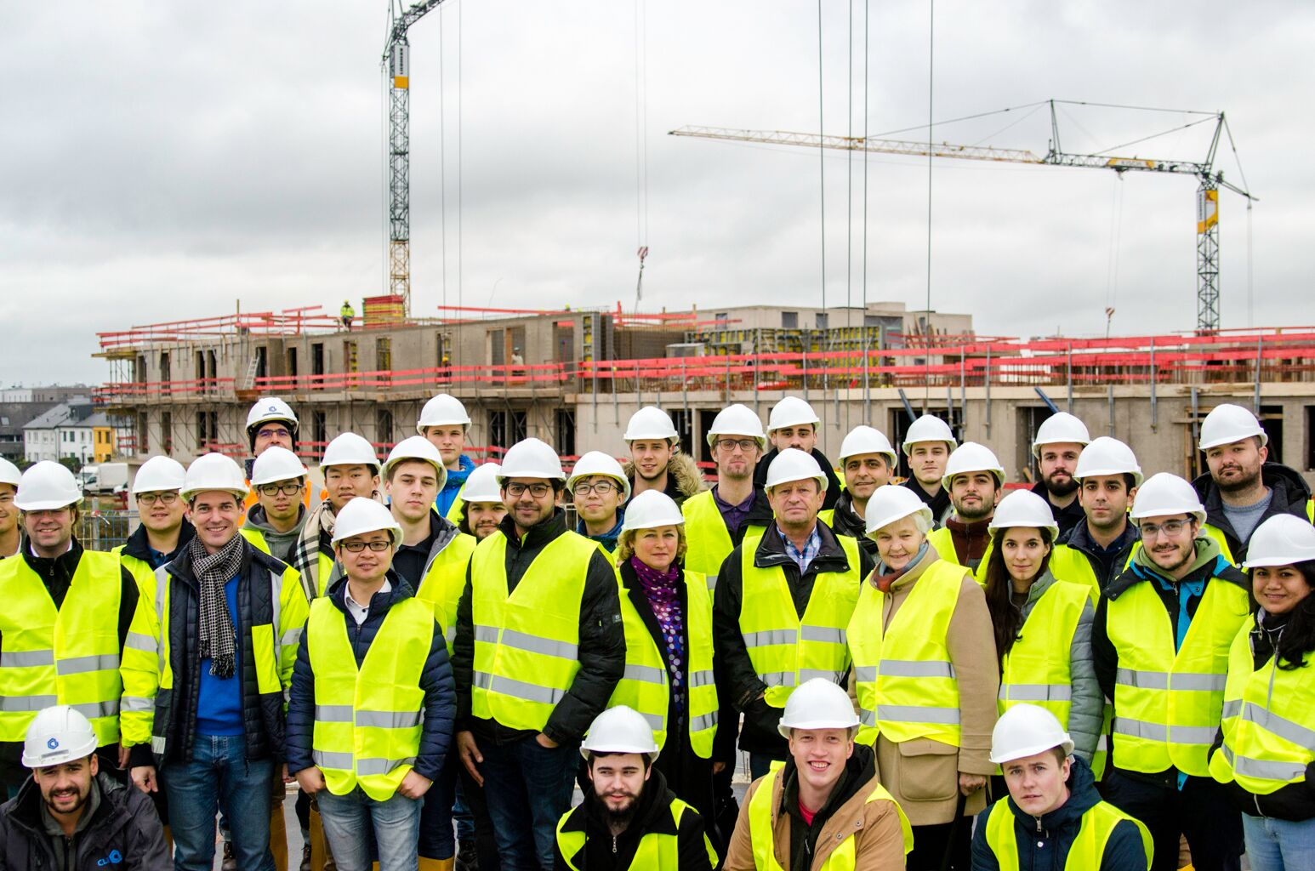
Baustellen Besichtigungen
参观工地
Hochmosel-Brücke
Luxemburg
43
Notes:
→ Vortrag Hochmoselbrücke Prof. Bender in HK

Slide 44
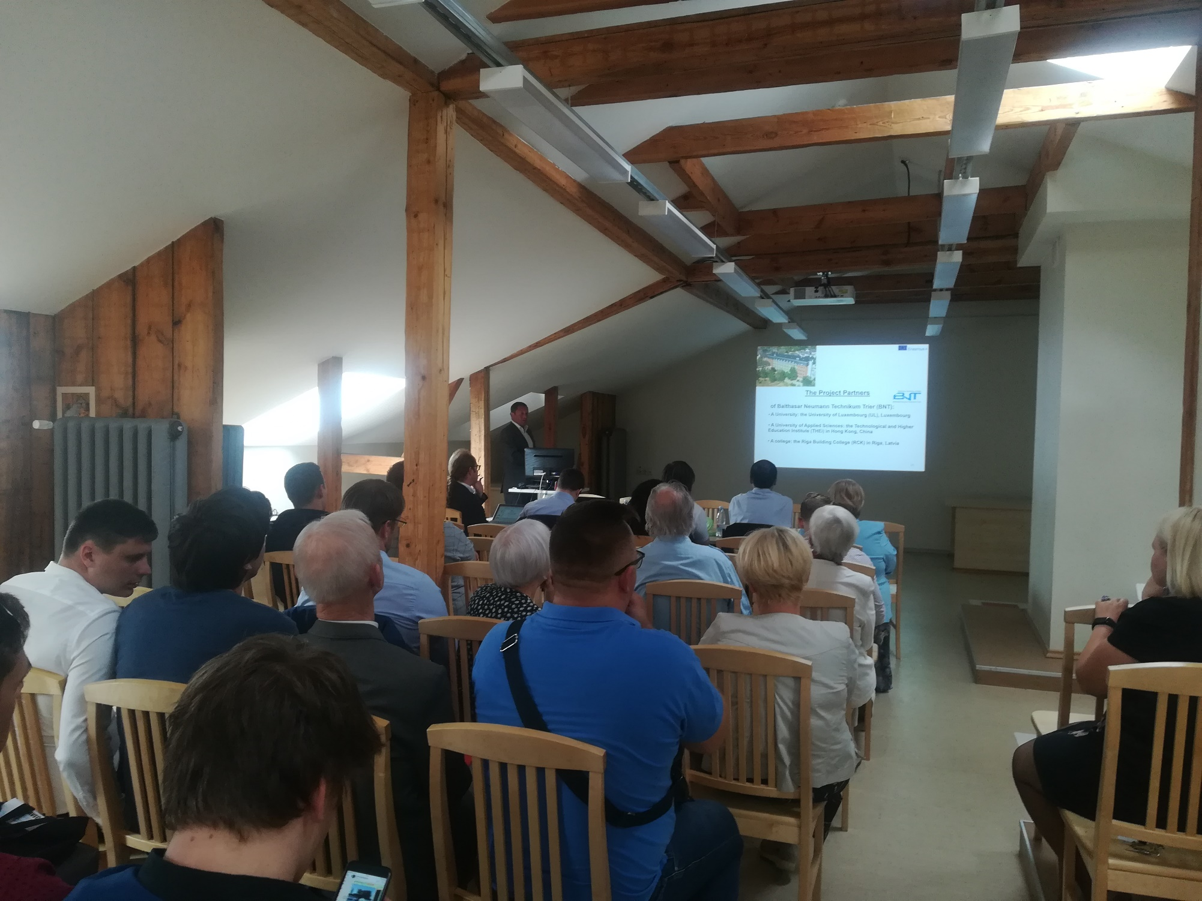
ME 3 in Riga 里加的会议

Slide 45
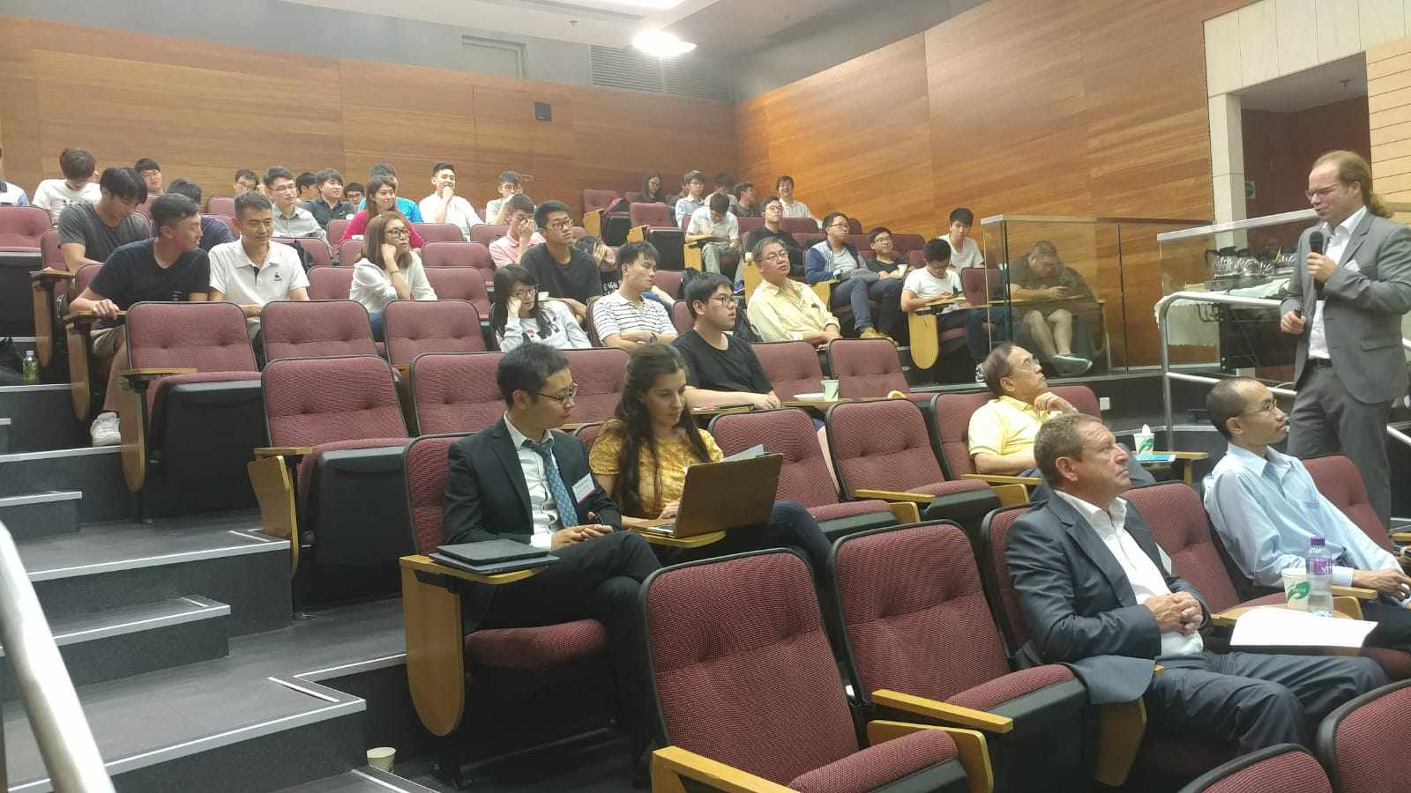
ME 5 in Hong Kong 香港的会议

Slide 46
Cultural Night, Hong Kong,THEi ,
December 2016
2016年12月 香港的文化交流之夜
Notes:
Wir hatten nict nur Arbeit sondern auch Spaß

Slide 47

Danke! 非常感谢
Für das Engagement
und die Arbeit
meiner Projektpartner,
meiner KollegInnen
und
den Damen im Sekretariat!

Slide 48

Vielen Dank 谢谢
für Ihre
Aufmerksamkeit!
Dr. Helmut Nikolay, StD, Dipl. Ing. (FH)
Koordinator des Projektes AVEC BNT
Leiter Fachschule für Technik, BNT Trier
Notes:
Überblick zum Projekt AVEC BNT.

